Slide 1
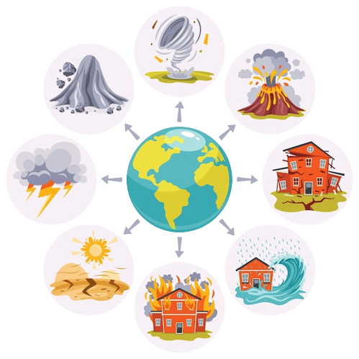
Système de prévision et d’affrontement intelligent des catastrophes naturelles (SPAICN)
Conception détaillée

Slide 2
Réalisé par :
OUAFI Mohammed Zakaria
BENGUELLA Mehdi Oussama
MEZIANI Chaimaa Nadéra
BEHLOULI Zoubir

Slide 3
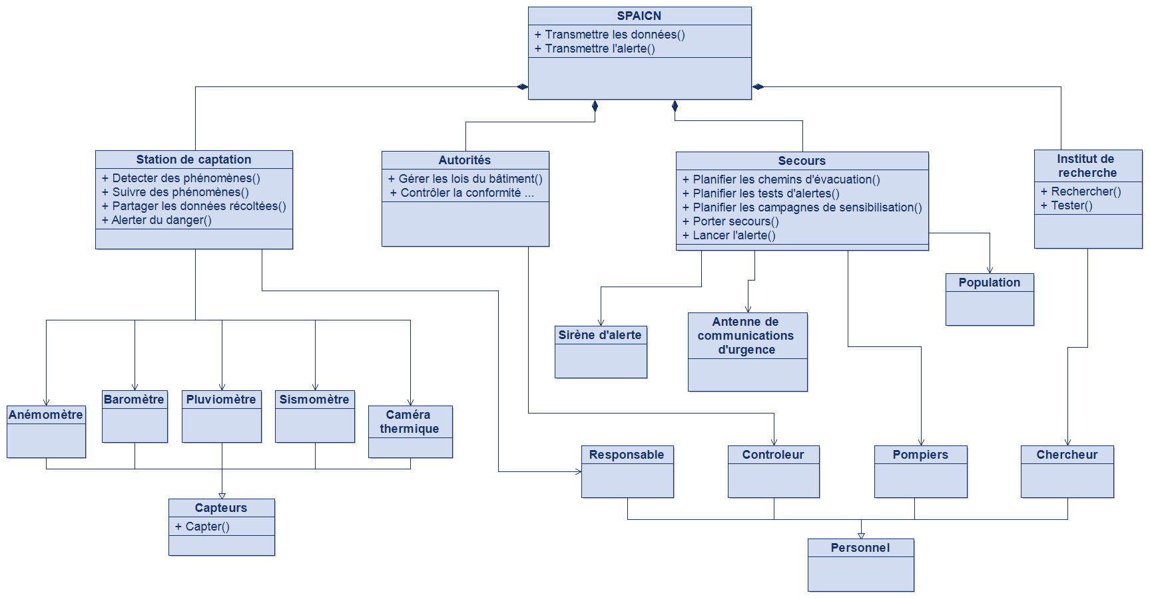

Slide 7
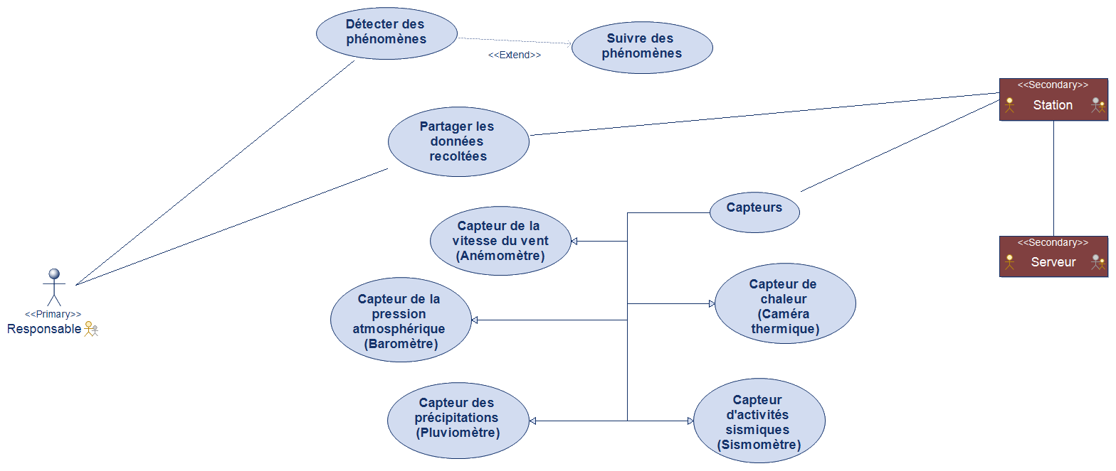
Détection et suivi des phénomènes

Slide 8
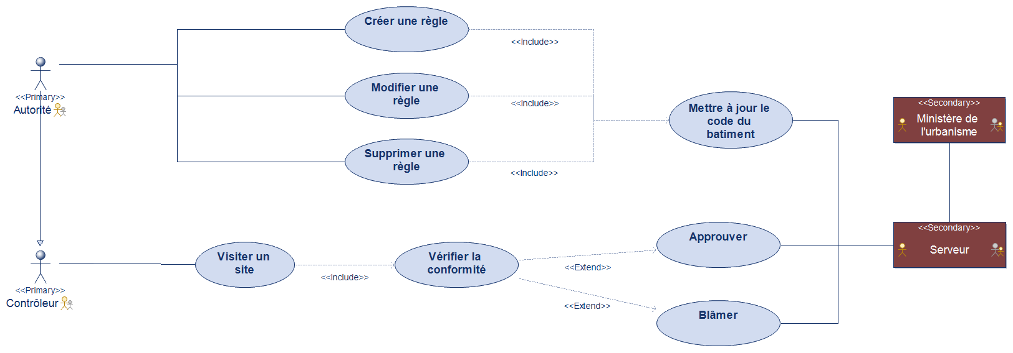
Gestion du code du bâtiment

Slide 9
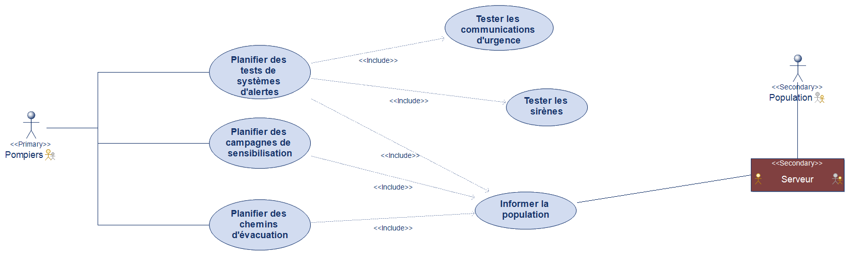
Planification des opérations

Slide 10
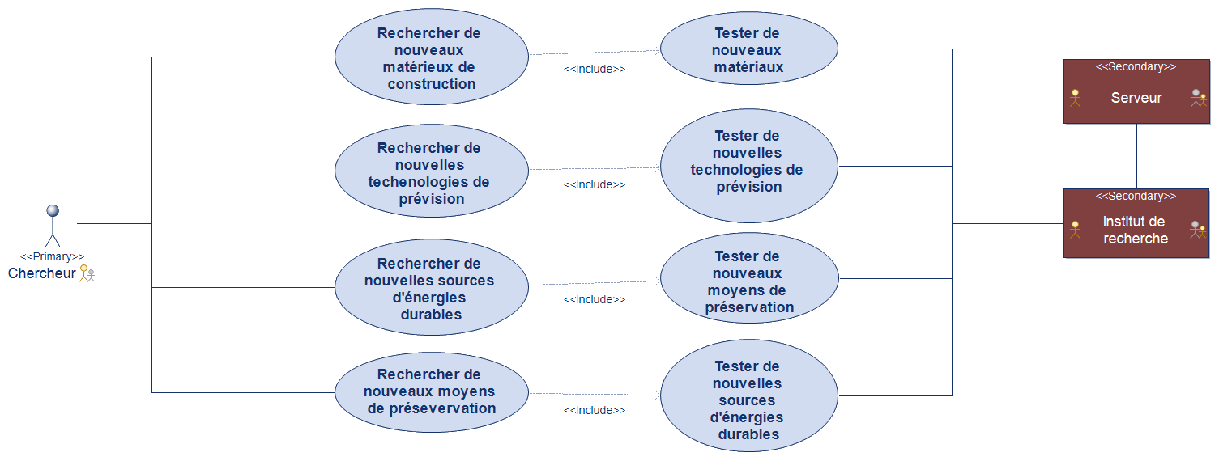
Recherche & développement

Slide 11
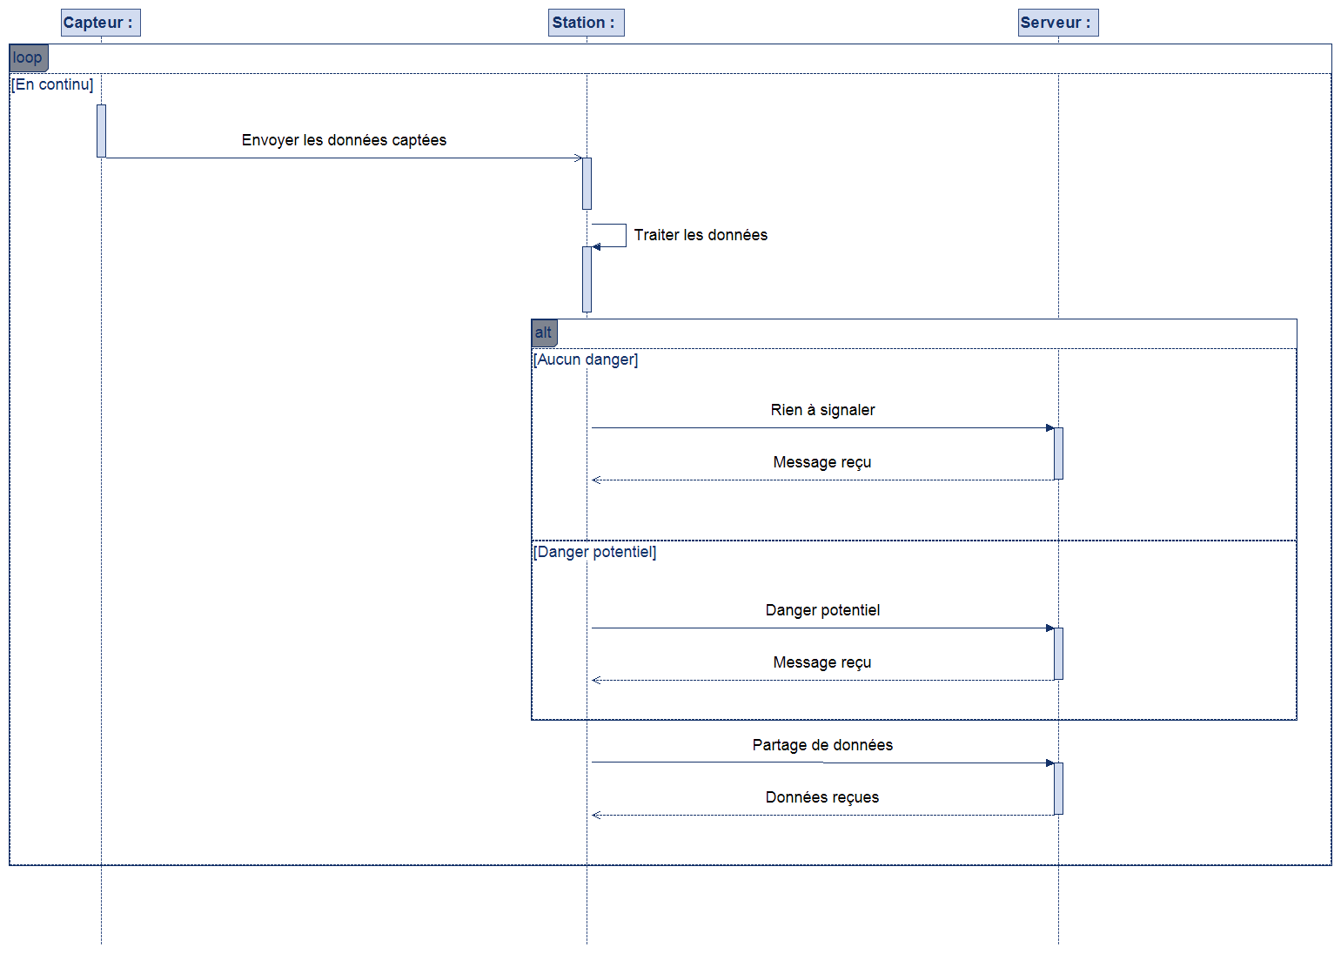
Détection d’une catastrophe

Slide 12
Détection d’une catastrophe

Slide 13
Détection d’une catastrophe

Slide 15
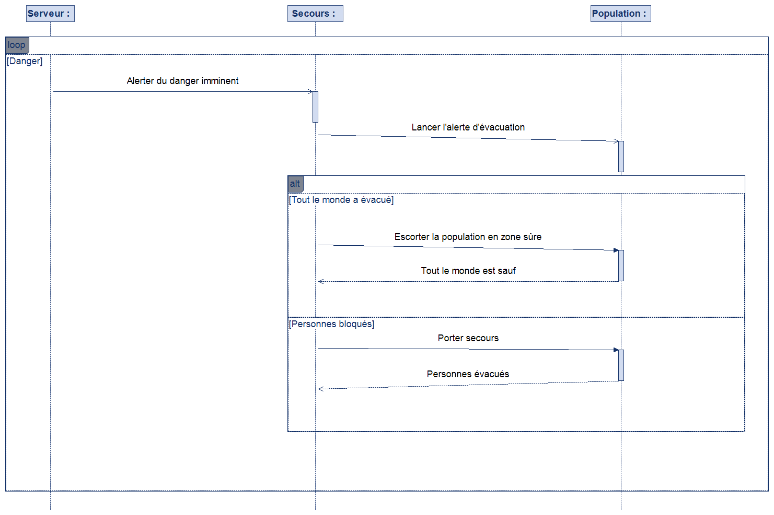
Affrontement d’une catastrophe

Slide 16
Affrontement d’une catastrophe

Slide 18


Merci pour votre attention

